Slide 3
Basisschema van de versterker

Slide 4
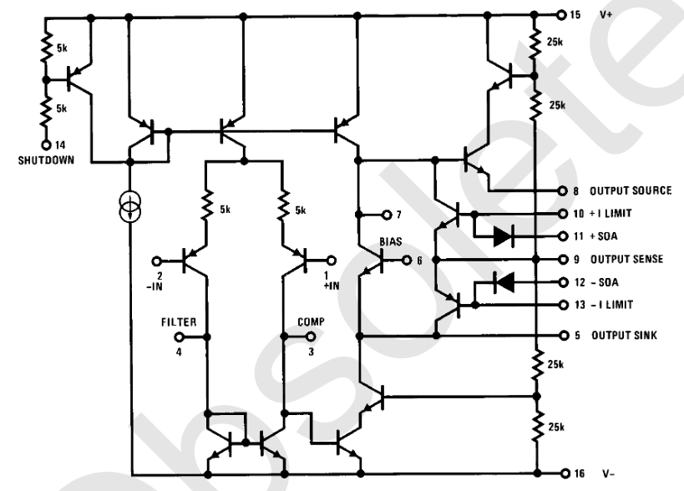
Interne structuur van de versterkerchip

Slide 5
Foto van de versterker

Slide 6
Layout van de versterker

Slide 7
Bestukking van de versterker

